Slide 1
Název školy: Střední zdravotnická škola a vyšší odborná škola zdravotnická Karlovy Vary
Číslo projektu: CZ.1.07/1.5.00/34.0953
Vzdělávací materiál: Částečné snímatelné náhrady – spojovací prvky III
Šablona III/2 Inovace a zkvalitnění výuky prostřednictvím ICT
Název materiálu: VY_32_INOVACE_STP.4.16
Datum tvorby: 13.3.2014
Vyučovací předmět, ročník, obor: Stomatologická protetika, 4. ročník, AZT
Autor: Jiří Kupeček
Anotace:DUM využívá ICT při výuce, motivuje a aktivuje žáky.

Slide 2
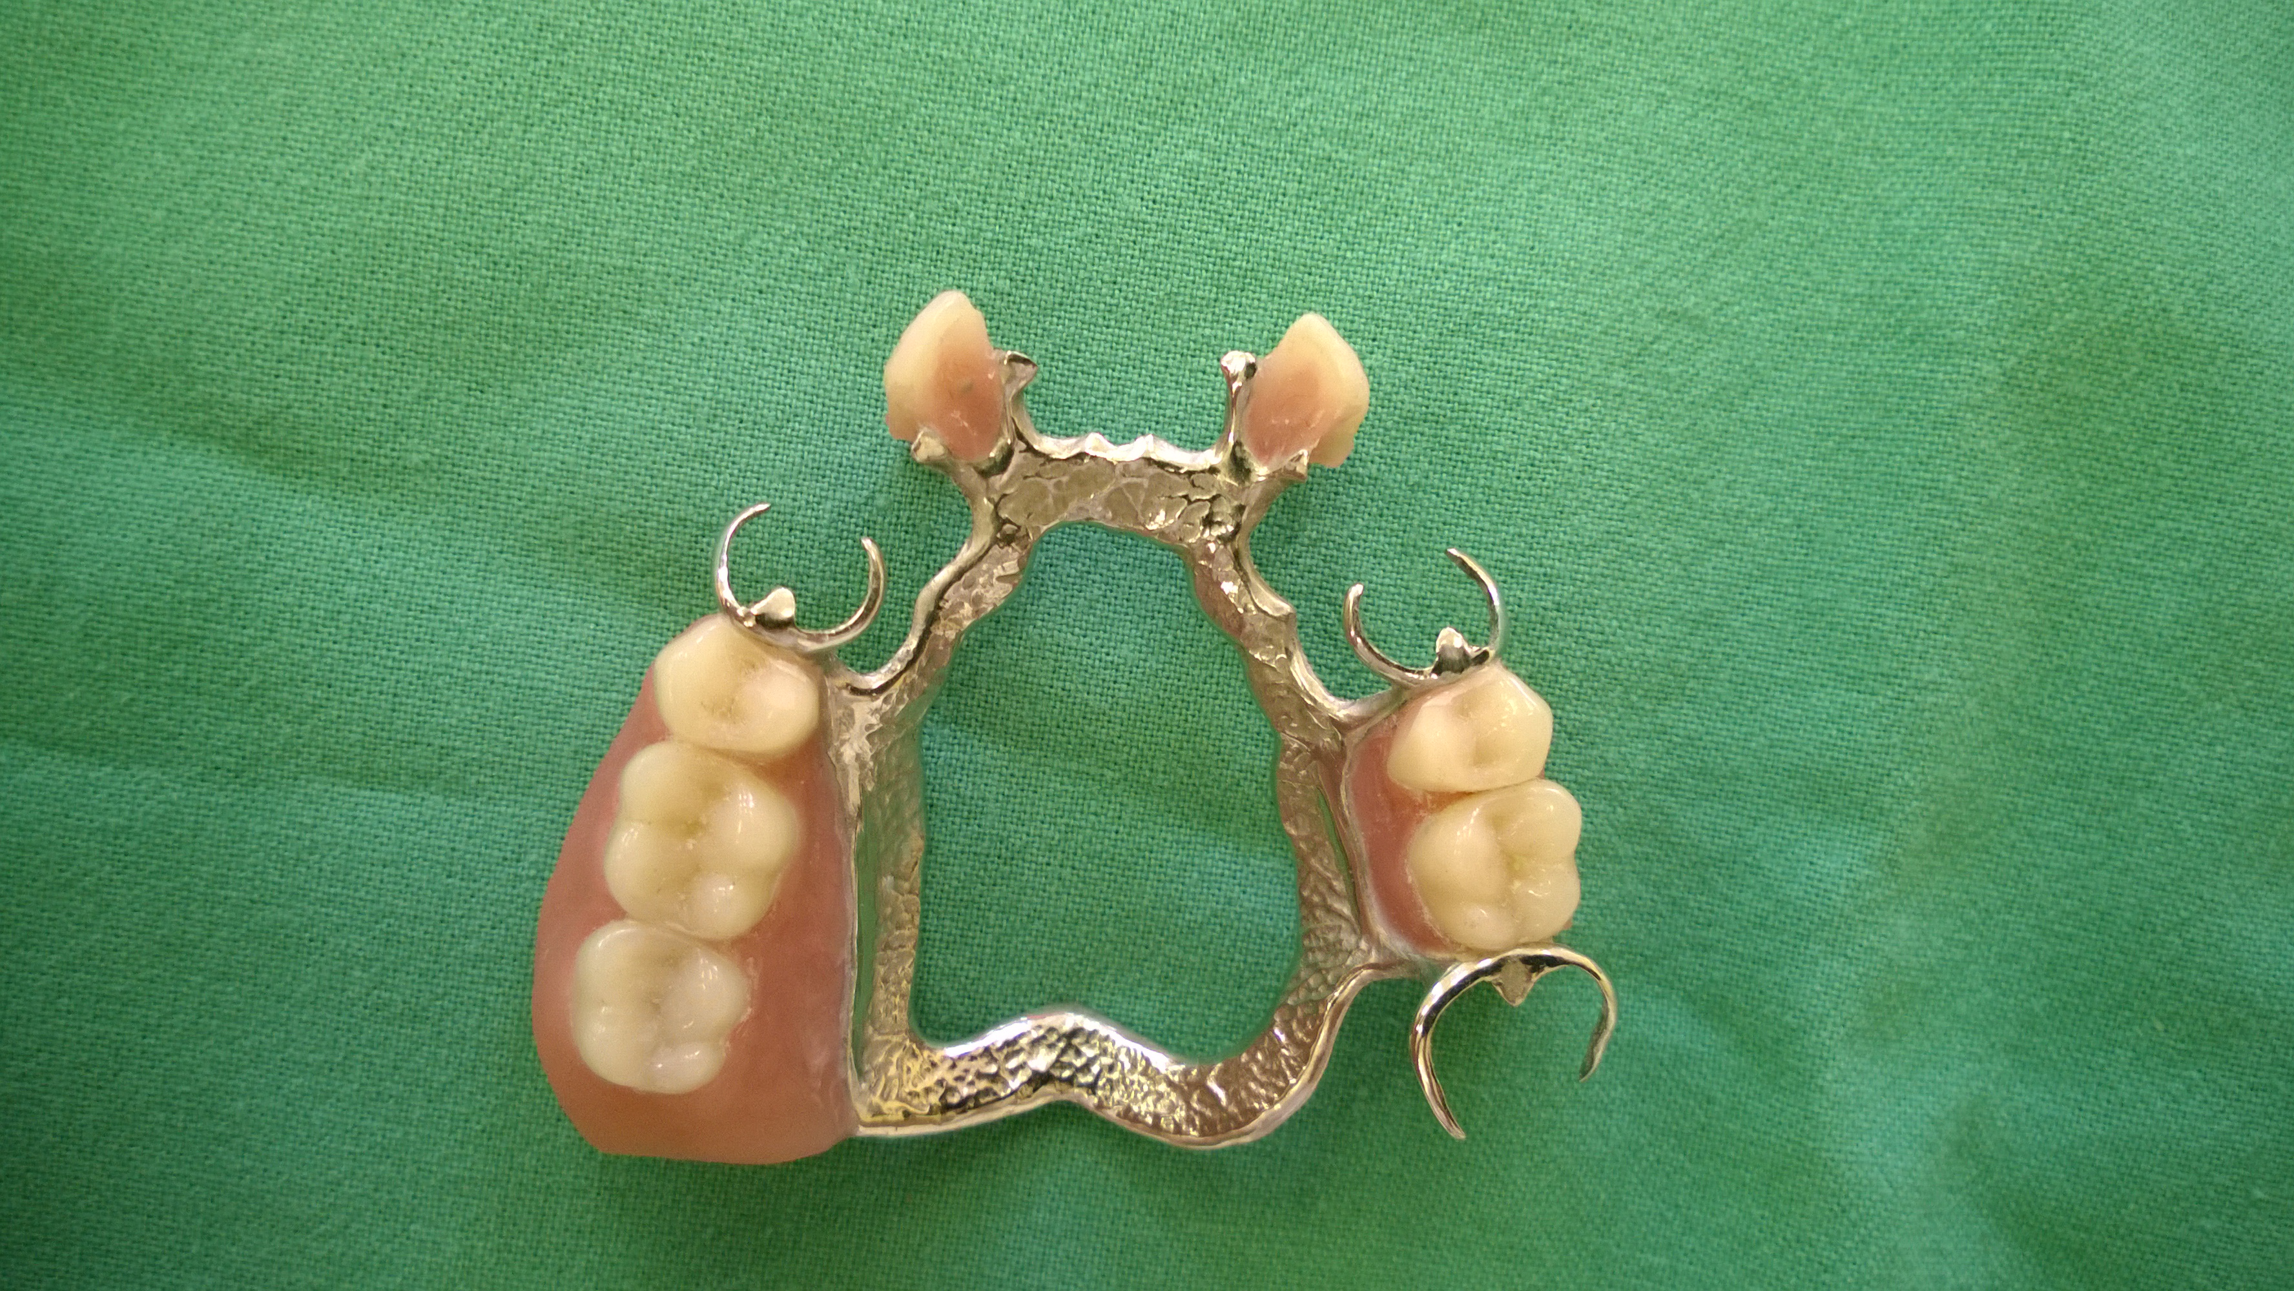
Částečné snímatelné náhrady

Slide 3
Rigidní a polopružné spojení
Souvisí délkou spojením kotevních prvků s tělem náhrady
Délka tohoto spojení má vliv na zatížení kotevních zubů při vzniku žvýkacího tlaku na těle náhrady

Slide 4
Rigidní spojení - pevné
U menších mezer (dentální přenos žvýkacího tlaku)
U značně zkráceného zubního oblouku (do prvního premoláru včetně) - převážně slizniční přenos žvýkacího tlaku)
Spojujeme kotevní prvky s tělem co nejkratší cestou (krátkým třmenem)

Slide 5
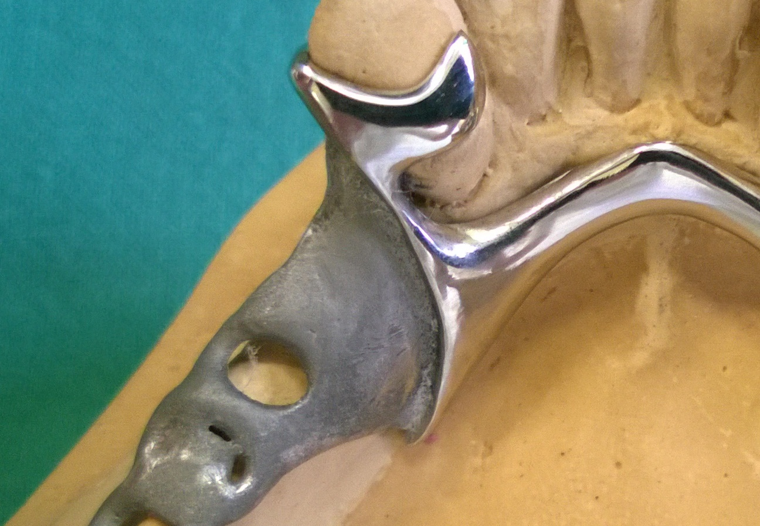
Rigidní spojení

Slide 6
Polopružné spojení
U větších mezer a při menším zkrácení zubního oblouku (do druhého premoláru včetně)
Využívá se více rezilience sliznice bez porušení kotevního účinku kotevních prvků.
Dosáhneme jej prodloužením spojovacího prvku mezi kotevními prvky a tělem náhrady
Spoj prodlužujeme směrem od defektu

Slide 7
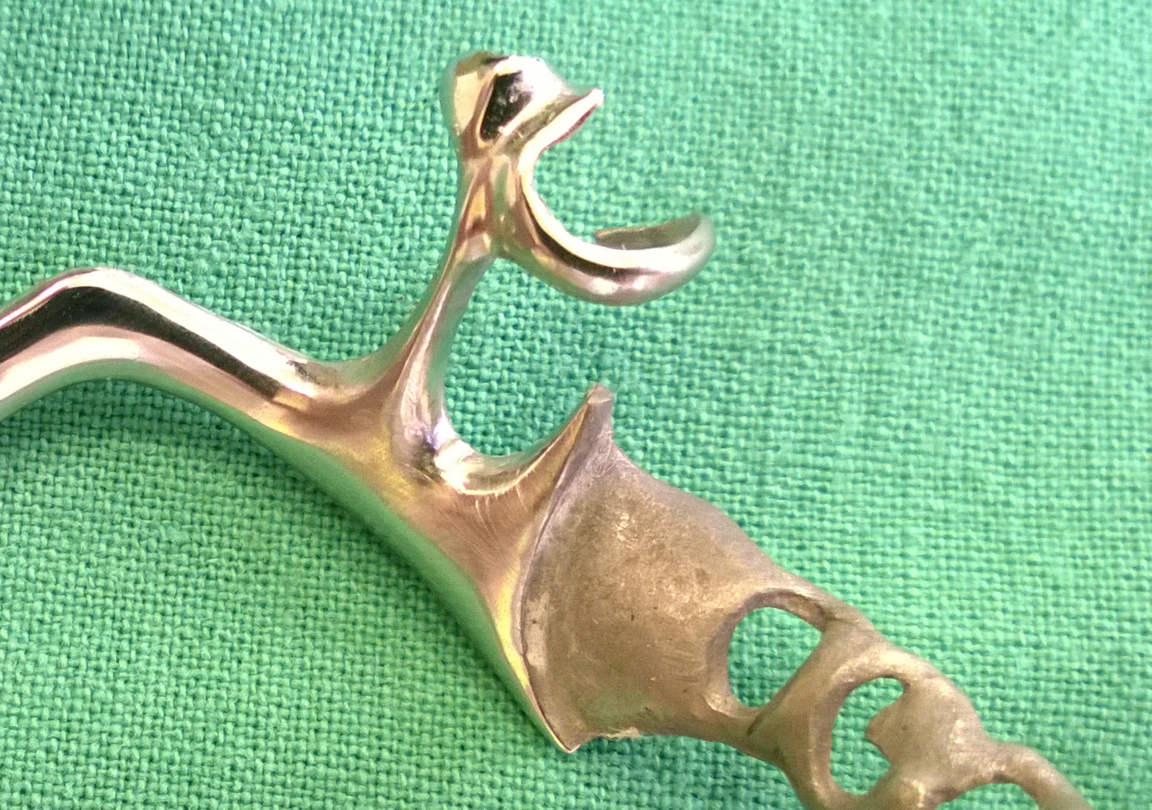
Polopružné spojení

Slide 8
Zdroje:
BITTNER, J., VACEK, M., NOVÁK, J. Stomatologické protézy II. 1. vyd. Praha: AVICENUM, 1982.
VOLDŘICH, M. Stomatologická protetika. 3. vyd. Praha: Státní zdravotnické nakladatelství, 1969.
Fotografie zhotovil: Jiří Kupeček, 2014

